Slide 1


Slide 2
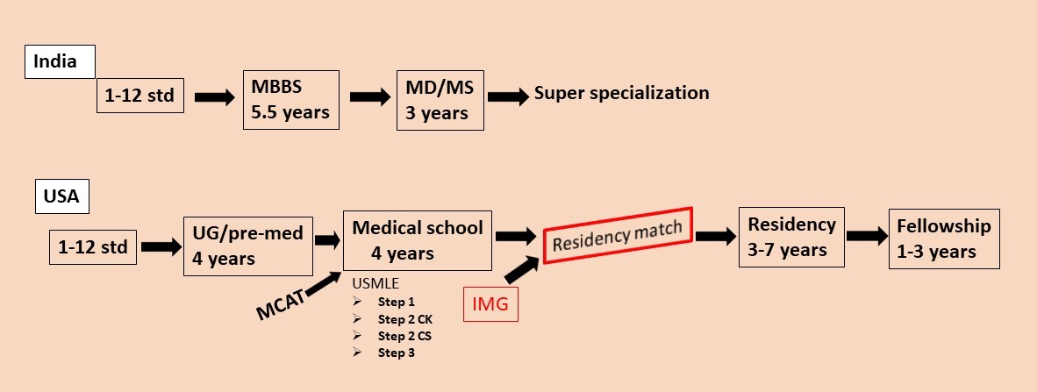


Journey to Becoming a Medical Doctor

Slide 3
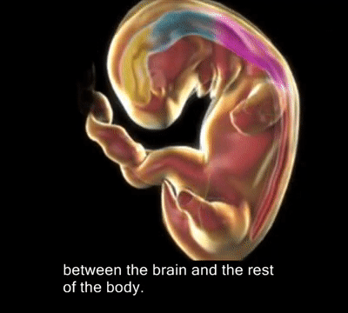
Brain formation from neural tube

Slide 4
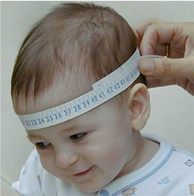
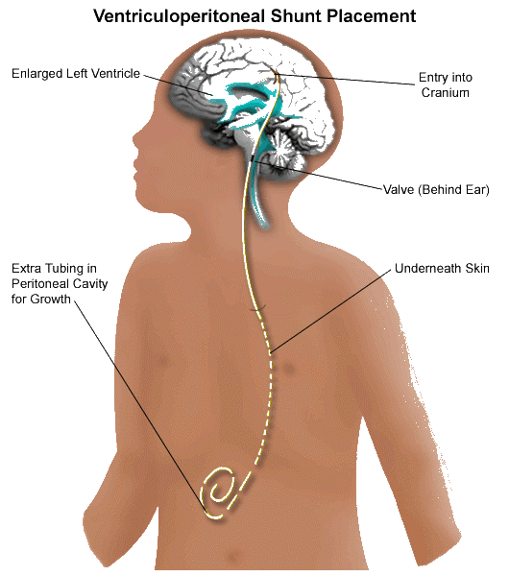
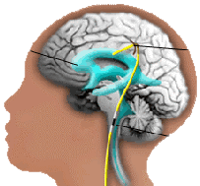
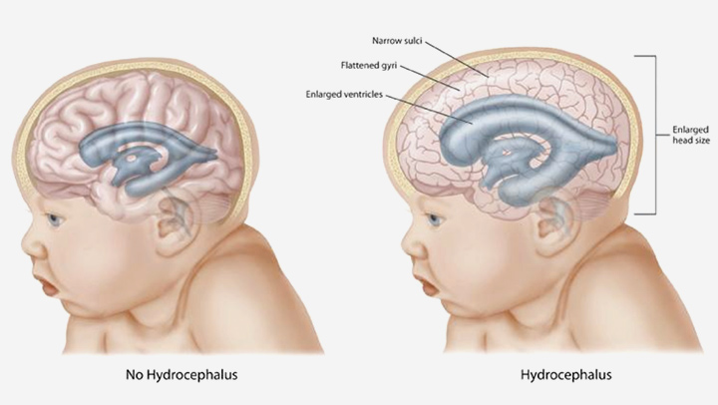

Head shape

Slide 5
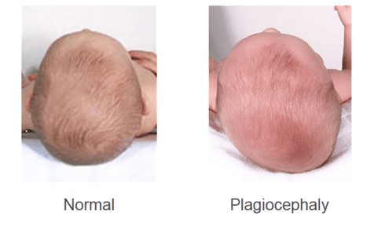
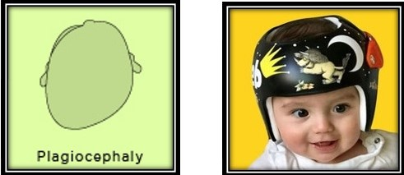
Abnormal Skull shape – Plagiocephaly
Helmet -
Helps Correct Skull Shape

Slide 6
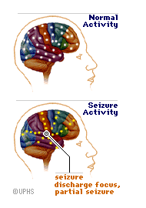
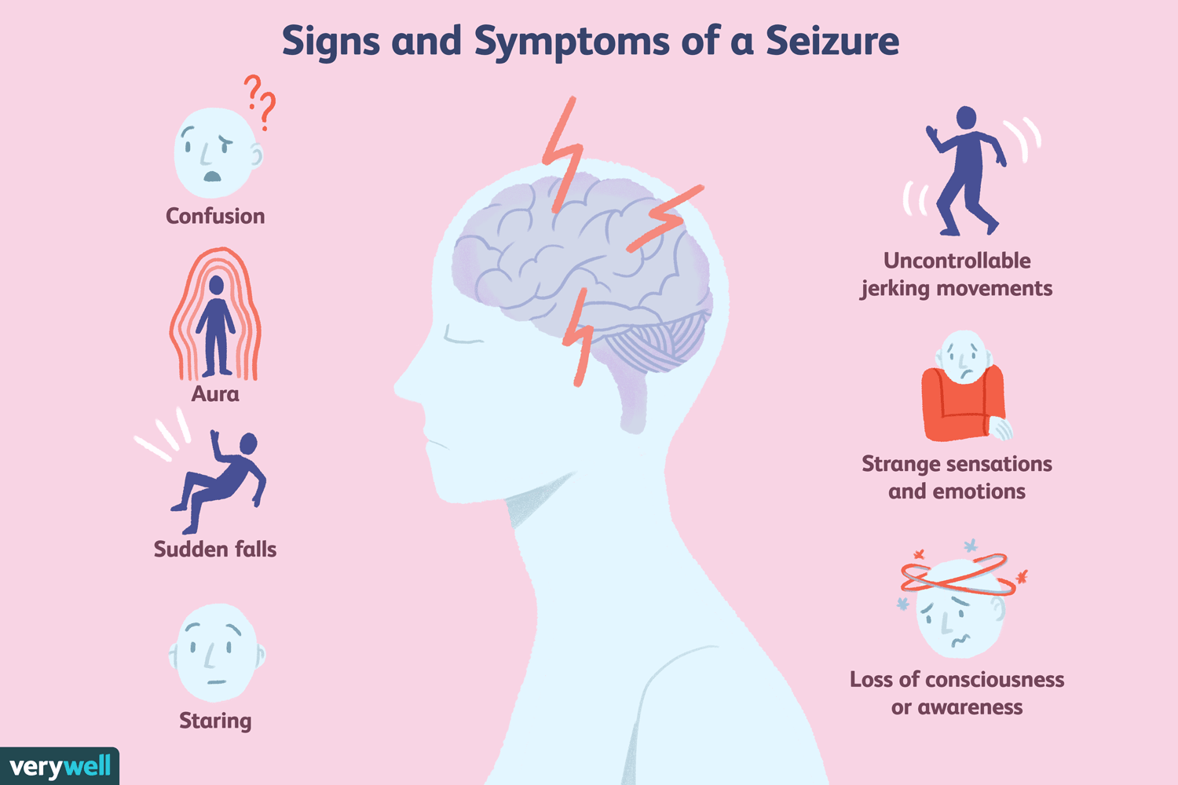
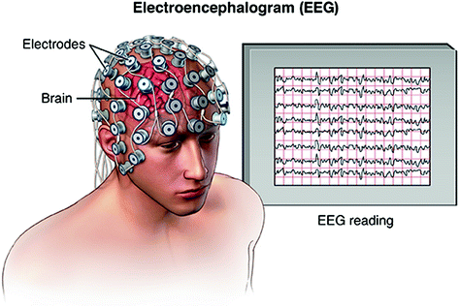
Epilepsy/ मिर्गी/ अपस्मार/ फिट येणे/ आकडी येणे

Slide 7
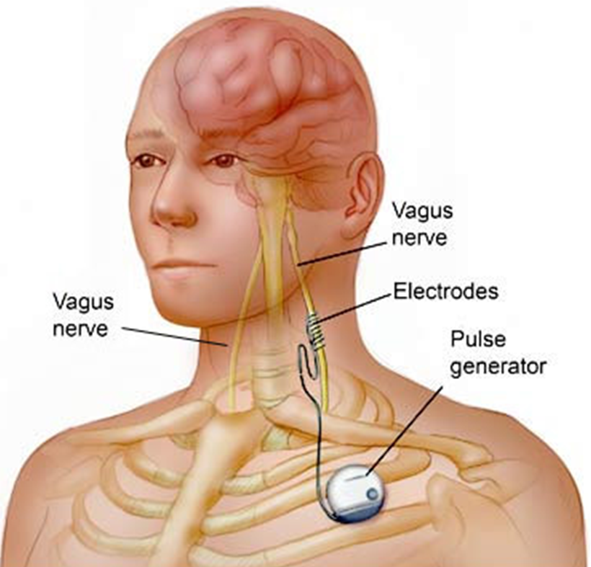

Epilepsy/ मिर्गी/ अपस्मार/ फिट येणे/ आकडी येणे
Ketogenic diet
किटोजेनिक डाएट
Vagal Nerve Stimulation
वेगल नर्व उत्तेजन

Slide 8
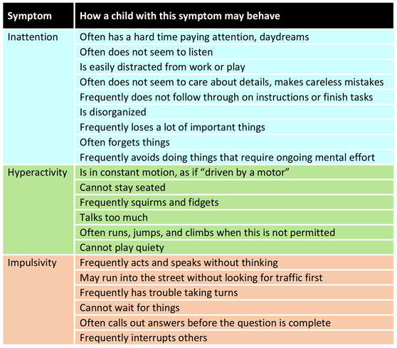
ADHD- Attention Deficit Hyperactivity Disorder
अटेन्शन डेफिसिट हायपरऍक्टिव्हिटी डिसऑर्डर /अतिचंचलता अवस्था

Slide 9
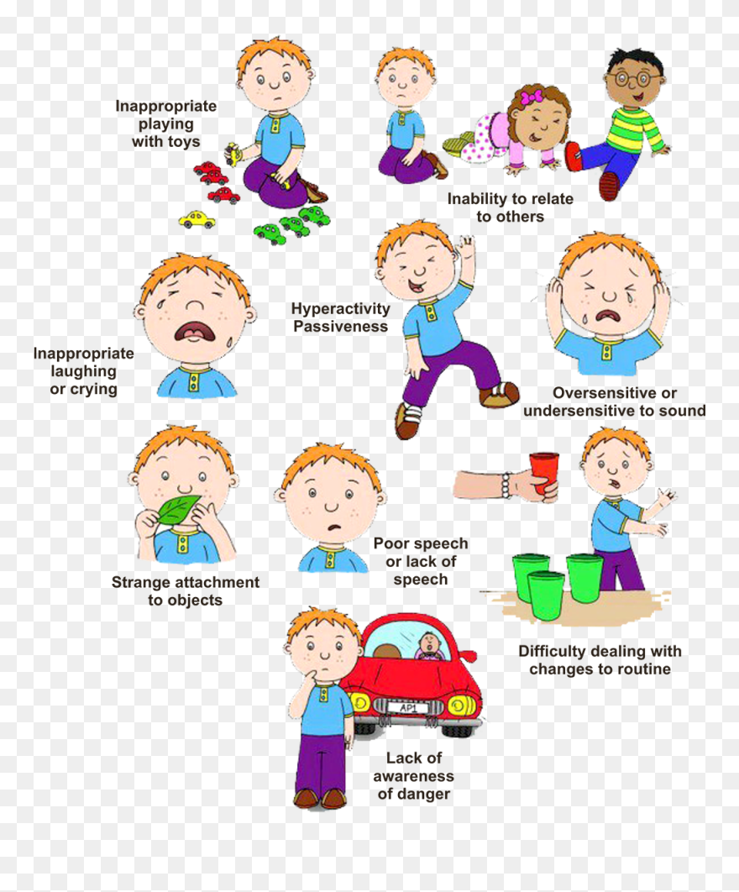
ASD- Autism Spectrum Disorder
ऑटिज्म स्पेक्ट्रम डिसऑर्डर /स्वमग्नता

Slide 10
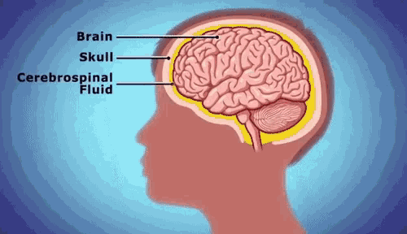
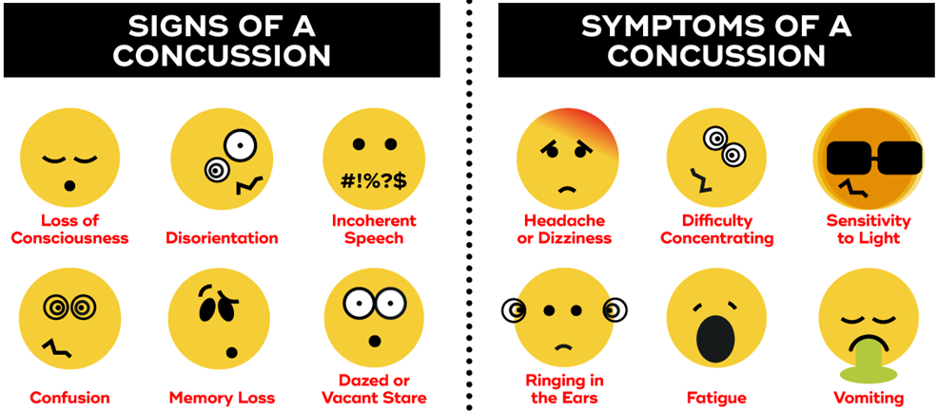
Concussion

Slide 11
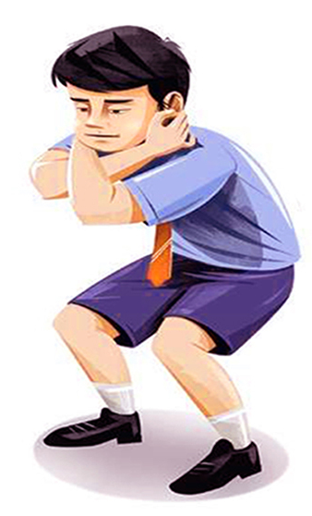
Lifestyle Modifications
जीवनशैली सुधारणे
सुपरब्रेन योगा
समतोल आहार
नियमित शारीरिक व्यायाम
पुरेशी झोप
सुपरब्रेन योगा
स्क्रीन टाइम (मोबाईल, कंप्युटर, व्हिडीओ गेम्स)
भरपूर पाणी पिणे
Notes:
For Screen Time guidelines: https://healthychildren.org/English/family-life/Media/Pages/Where-We-Stand-TV-Viewing-Time.aspx

